Slide 1

Ubnd quận long biên trường mầm non CHIM ÉN
Hoạt động: NBTN trang phục mùa hè
Lứa tuổi : 24-36 tháng

Slide 2
Ổn định tổ chức: Vận động theo nhạc “Bé yêu biển lắm”

Slide 3



2.Phương pháp, hình thức tổ chức:
CỔ ÁO
TAY ÁO
ÁO CỘC GỒM CỔ ÁO , TAY ÁO , THÂN ÁO . AÓ CỘC ĐƯỢC SẢN XUẤT BẰNG CHẤT LIỆU COTTON NÊN RẤT THOÁNG MÁT, THÍCH HỢP MẶC VÀO MÙA HÈ !
THÂN ÁO

Slide 4




QUẦN CỘC GỒM CẠP QUẦN VÀ 2 ỐNG QUẦN. QUẦN CỘC CŨNG ĐƯỢC SẢN XUẤT BẰNG CHẤT LIỆU COTTON NÊN RẤT THOÁNG MÁT, THÍCH HỢP MẶC VÀO MÙA HÈ !
CẠP QUẦN
ỐNG QUẦN
ỐNG QUẦN

Slide 5

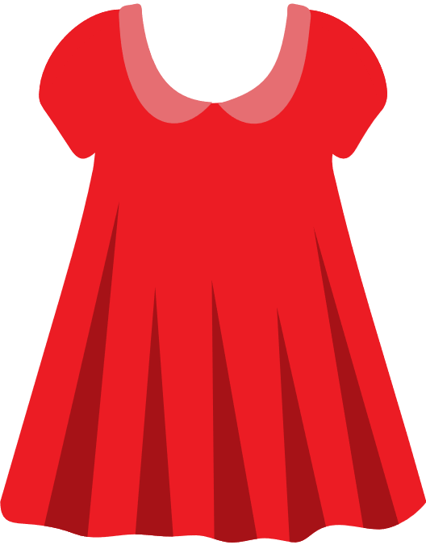
CỔ VÁY
TAY VÁY
TAY VÁY
VÁY GỒM CỔ VÁY , TAY TAY VÁY , THÂN VÁY . VÁY ĐƯỢC SẢN XUẤT BẰNG CHẤT LIỆU COTTON NÊN RẤT THOÁNG MÁT, THÍCH HỢP MẶC VÀO MÙA HÈ !
THÂN VÁY

Slide 6
KHÁI QUÁT: QUẦN ÁO MÙA HÈ THƯỜNG MỎNG , NHẸ VÀ MÁT . BÉ TRAI , BÉ GÁI ĐỀU CÓ THỂ MẶC QUẦN ÁO CỘC; TUY NHIÊN BÉ GÁI SẼ MẶC ĐƯỢC THÊM CẢ VÁY. CÁC BÉ NÊN LỰA CHỌN TRANG PHỤC PHÙ HỢP VỚI THỜI TIẾT , KHI RA NẮNG PHẢI ĐỘI MŨ HOẶC CHE Ô ĐỂ ĐẢM BẢO SỨC KHỎE.

Slide 7



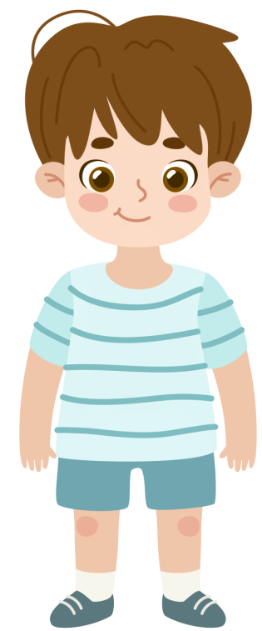





Slide 8









MỘT SỐ TRANG PHỤC, ĐỒ DÙNG KHÁC CỦA MÙA HÈ

Slide 9
TRÒ CHƠI: ĐI SIÊU THỊ
Cách chơi: Con hãy chọn những trang phục, đồ dùng của mùa hè vào xe đẩy hàng nhé!

Slide 10
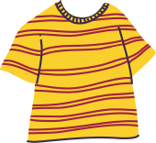
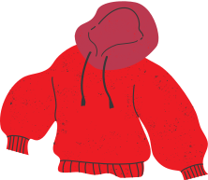
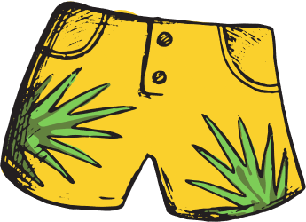
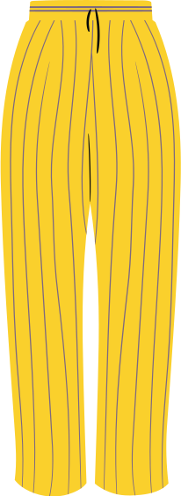
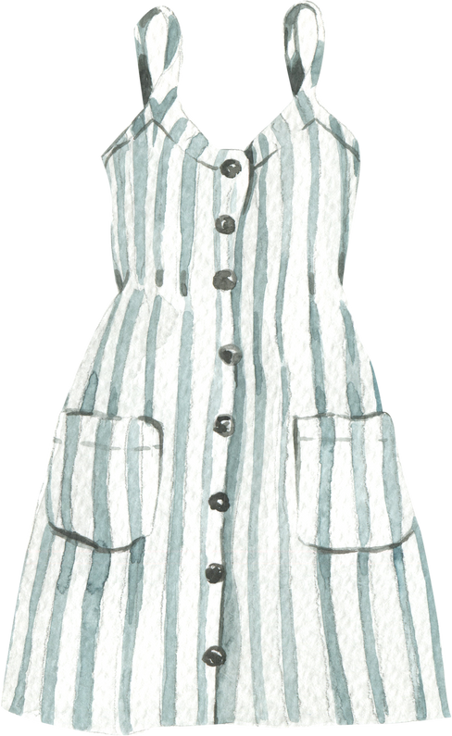

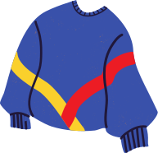


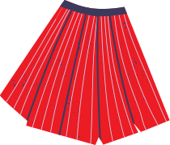



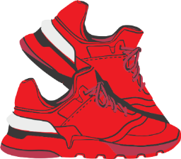

Slide 11
Xin chào và hẹn gặp lại các con!

